Slide 1


Рыбинский детский сад, филиал МБДОУ « Детский сад №189»
Проект
Тема : «Пополнение предметно- развивающей среды
(ПРС) в старшей разновозрастной группе ДОУ в соответствии с ФГОС »
Подготовили: воспитатели Утрясова С.А.
ГлотоваА.В.
село Рыбное
2019г.

Slide 2

«Развивающая предметная среда – это система материальных объектов деятельности ребенка, функционально моделирующая содержание его духовного и физического развития. Обогащенная среда предполагает единство социальных и предметных средств обеспечения разнообразной деятельности ребенка»
(С.Л. Новоселова).

Slide 3
Визитная карточка проекта
Тема проекта : «Пополнение предметно- развивающей среды в старшей разновозрастной группе ДОУ в соответствии с ФГОС »
Девиз проекта: «На развитие личности ребенка влияет не только
наследственность и воспитание, но и немаловажное значение играет среда,
в которой пребывает ребенок»
Тип проекта: информационно-исследовательский, практико - информационный, ориентированный , познавательно- творческий .
Вид проекта: внутренний , групповой, долгосрочный.
По колличеству участников: коллективный
Участники проекта: педагоги, родители, дети.
Предмет проека: совместная деятельность педагогов с родителями по организации
ПРС в группе
Продукт проектной деятельности: пополнение ПРС в старшей разновозрастной
группе ДОУ
Продолжительность проекта: годовой.
Обеспечение проекта: материально-техническое; учебно-методическое оснащение;
информационное обеспечение
Тематическое поле: интеграция образовательных областей

Slide 4
«Что такое предметно- развивающая среда?»
Среда - развития ребёнка в структуре ФГОС – это комплекс материально-технических, санитарно -гигиенических, социально - бытовых, общественных, эргономических, эстетических, психолого-педагогических, духовных условий, обеспечивающих организацию жизни детей и взрослых в ДОУ.
Развивающая предметная среда - совокупность природных и социальных культурных предметных средств, ближайшего и перспективного развития ребенка, становления его творческих способностей, обеспечивающих разнообразие деятельности; обладает релаксирующим воздействием на личность ребенка, обеспечивает разные виды его активности.
Формирование предметно-развивающей среды – динамичный процесс который позволяет воспитателю проявлять творчество, привлекая к работе родителей,
организовывать взаимодействие специалистов по формированию развивающего пространства в группе.

Slide 5
Этапы реализации проекта
1. Организационно-подготовительный этап:
Изучение методической литературы по данной теме.
Формирование проблемы, цели, задач проекта.
2. Этап внедренческий (основной):
Участие педагогов, детей и родителей в преобразовании предметно- развивающей среды
3.Заключительный этап:
Подведение итогов.
Оформление материалов по проекту.
Создание презентации.

Slide 6
Актуальность проблемы
Детская деятельность не может быть полноценной на чистом вербальном уровне, вне предметной среды, в противном случае у ребенка исчезнет стремление узнавать новое, появится апатия и агрессия.
Правильная организация и умелое включение ребенка в активное взаимодействие с окружающим предметным миром является одним из условий эффективности организационного образовательного процесса ДОУ.

Slide 7
Цель проекта:
Создание предметно-развивающейся среды с учётом требований ФГОС ДО, с целью создания благоприятных условий развития детей в соответствии с их возрастными и индивидуальными особенностями . Привлечь внимание родителей к проблеме создания предметно-развивающей среды в ДОУ

Slide 8
Задачи проекта:
1. Изучить и внедрить в практику новых подходов к организации предметно-развивающей среды, обеспечивающих полноценное развитие дошкольников.
2. Организовать развивающую среду, способствующую эмоциональному и психическому благополучию в своевременном всестороннем развитии каждого ребенка с учетом их потребностей, наклонностей и интересов.
3. Создать условия для обеспечения разных видов деятельности дошкольников (игровой, двигательной, интеллектуальной, самостоятельной, творческой, художественной, театрализованной) , их интеграция и творческая организация (креативность) в целях повышения эффективности воспитательно-образовательного процесса.
4. Организовать единство подходов к воспитанию детей в условиях дошкольного образовательного учреждения и семьи.

Slide 9
Планируемый результат
Реализация проекта обеспечит целостность педагогического процесса и создаст окружающее пространство, удовлетворяющее потребности актуального, ближайшего и перспективного творческого развития каждого ребенка.
Создаст творческую атмосферу в работе педагогов.
Будет способствовать свободному ориентированию в пространстве и времени.
Возрастет интерес родителей к созданию предметно-развивающей среды в группе.

Slide 10
Особенности организации предметно- развивающей среды в группе
Накопление опыта предметно – познавательной и коммуникативной деятельности.
Развитие познавательных интересов и творческое отражение впечатлений в различных видах продуктивной деятельности.
Участие педагогов, детей и родителей в преобразовании предметно – развивающей среды.

Slide 11
ПРС организована с учётом требований ФГОС, где чётко прослеживаются все пять образовательных областей

Slide 12
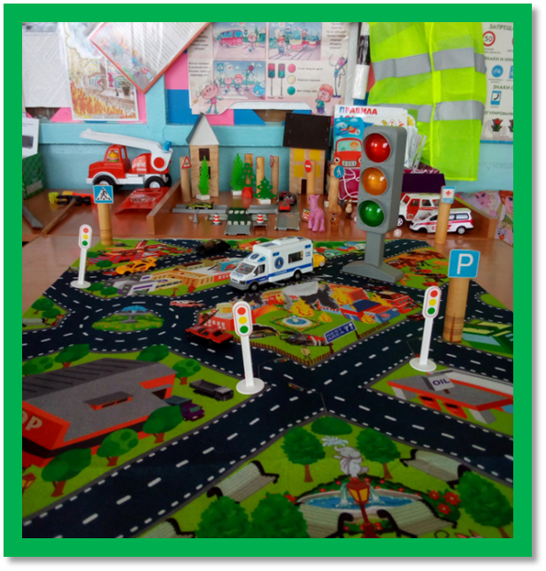
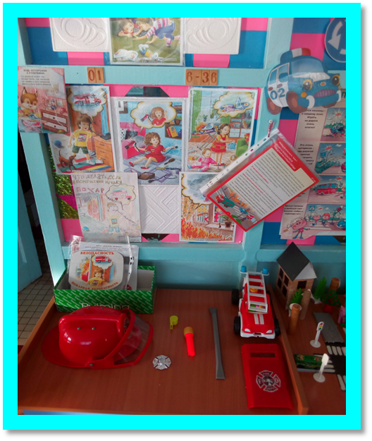

Социально – коммуникативное развитие
Центр «ПДД и безопасность»

Slide 13
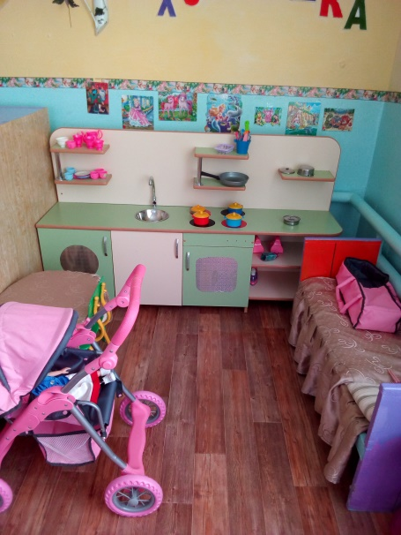
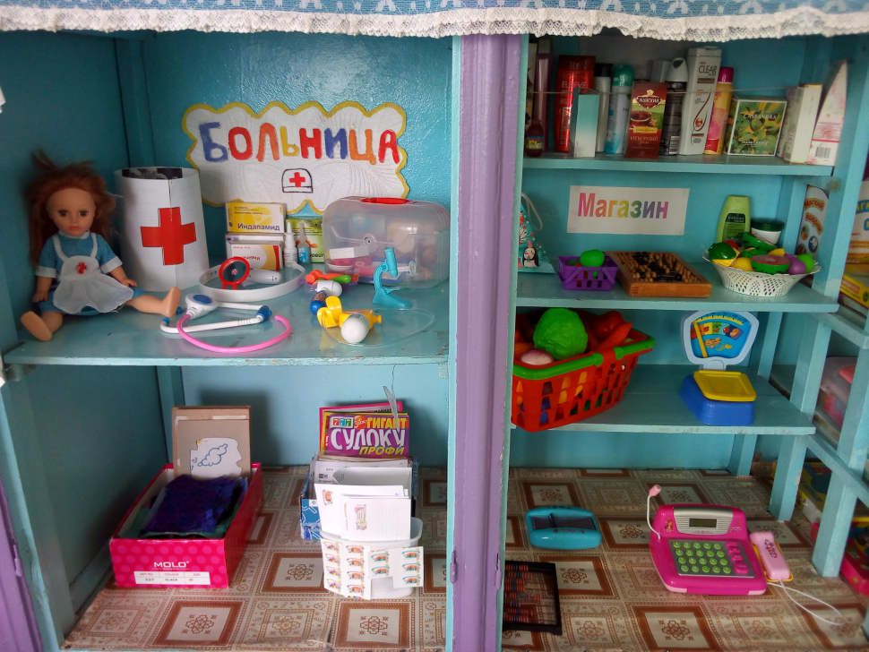
Центр игровой активности
А вот любимое местечко,
Здесь время мчится, словно речка,
Тут быстро взрослым можно стать,
И профессии менять!

Slide 14
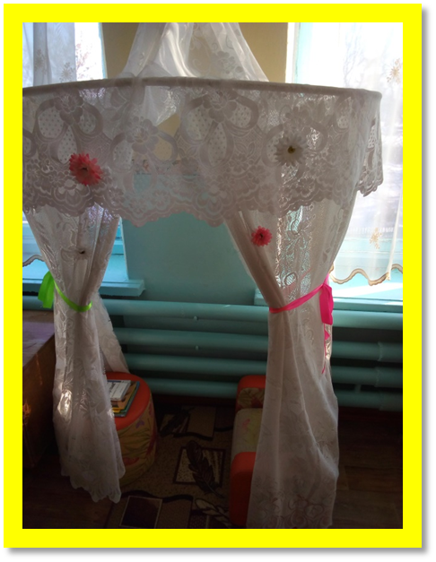
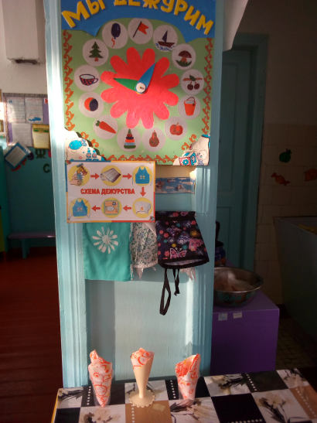
Уголок дежурства . Уголок уединения.
Есть место для уединения.
В нем можно стресс и напряженье снять,
Подумать о хорошем, сокровенном,
А если хочется – поплакать или покричать.

Slide 15
ОБЛАСТЬ «СОЦИАЛЬНО-КОММУНИКАТИВНОЕ РАЗВИТИЕ»
Основные этапы формирования личностных качеств ребенка закладываются именно в дошкольном возрасте и преимущественно посредством игры. Мы в своей группе постаралась создать среду и условия для развития именно игровых качеств у детей. Используются разные виды игр: дидактические, подвижные, театрализованные, сюжетно – ролевые.
Немалое внимания мы уделяли созданию комфортных условий для развития навыков безопасного поведения детей. В уголке имеется разнообразный материал по правилам безопасного поведения на дорогах, во время пожара: сюжетные иллюстрации, раздаточный и демонстративный материал.
Уголок безопасности дорожного движения оснащен необходимыми атрибутами к сюжетно-ролевым играм, занятиям для закрепления знаний правил дорожного движения. Это всевозможные игрушки – транспортные средства, светофор, макет улицы, дорожные знаки. Хорошим дидактическим пособием служит коврик с разметкой улиц и дорог.

Slide 16
ОБЛАСТЬ «СОЦИАЛЬНО-КОММУНИКАТИВНОЕ РАЗВИТИЕ»
«Центр сюжетно - ролевой игры»
Основные этапы формирования личностных качеств ребенка закладываются именно в дошкольном возрасте и преимущественно посредством игры. Мы в своей группе постаралась создать среду и условия для развития именно игровых качеств у детей. Используются разные виды игр: дидактические, подвижные, театрализованные, сюжетно – ролевые.
В группе созданы сюжетно-ролевые игры: «Ателье», «Салон красоты», «Магазин», «Больница», «Семья», «Мастерская», «Полиция», «Пожарные».
Основываясь на требованиях ФГОС, в старшей группе будут добавлены такие сюжетно-ролевые игры как «Школа», «Почта». Для игры «Магазин» и «Больницы» родители сошьют костюмы, сделают необходимые атрибуты.

Slide 17
«Центр дежурства»
Большое значение в развитии личностных качеств ребенка
имеет труд. Трудовые поручения и дежурства становятся
неотъемлемой частью образовательного процесса в старшей группе. Для дежурства по столовой в группе есть уголок, где дети сами видят, кто дежурный и там находятся специальные фартуки и колпачки для дежурства.
«Центр безопасности».
Создавая развивающую среду в группе, немало внимания мы уделяли созданию комфортных условий для развития навыков безопасного поведения детей. В уголке имеется разнообразный материал по правилам безопасного поведения на дорогах, во время пожара: сюжетные иллюстрации, раздаточный и демонстративный материал.
Уголок безопасности дорожного движения оснащен необходимыми атрибутами к сюжетно-ролевым играм, занятиям для закрепления знаний правил дорожного движения. Это всевозможные игрушки – транспортные средства, светофор, макет улицы, дорожные знаки. Хорошим дидактическим пособием служит коврик с разметкой улиц и дорог.

Slide 18
«Уголок уединения»

Slide 19
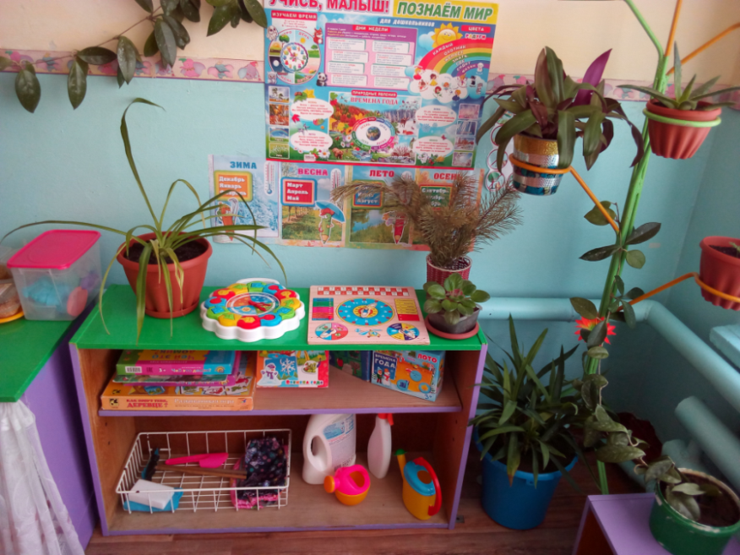
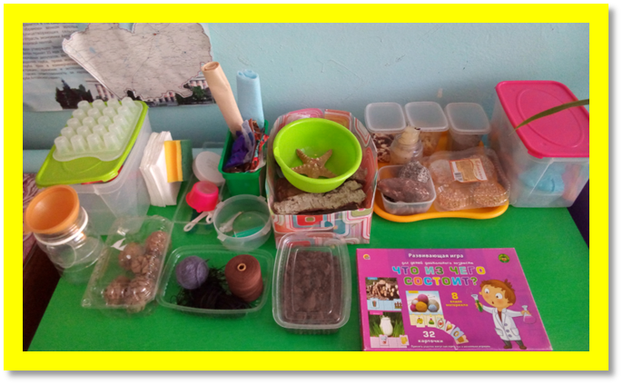

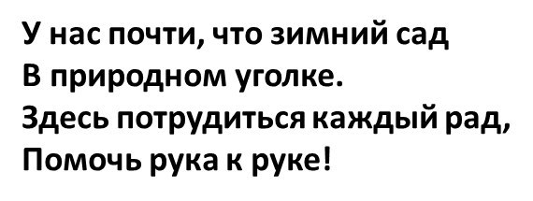
ПОЗНОВАТЕЛЬНОЕ РАЗВИТИЕ
Центр «Уголок природы» , цент «Экспериментирования»

Slide 20
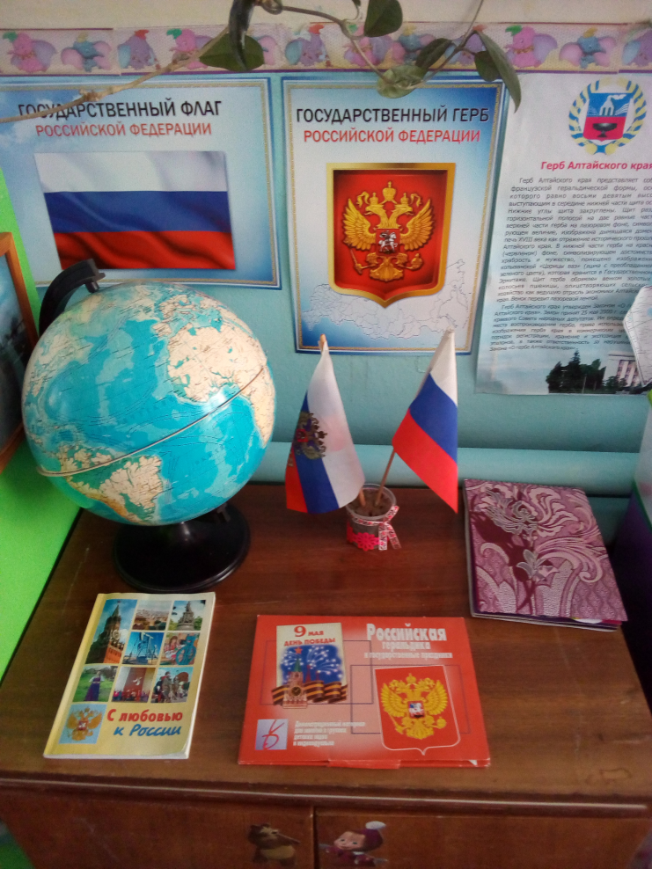
Центр «Патриотического воспитания»
.
Если не мы, то кто же,
Детям нашим поможет
Россию любить и знать!
Как важно не
опоздать….

Slide 21
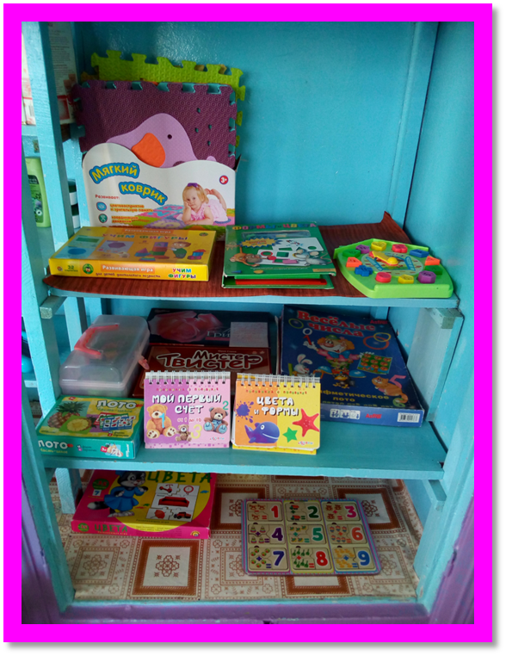
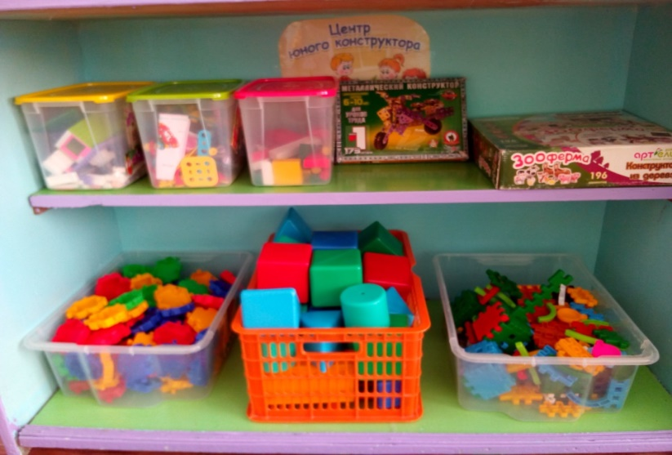
Центр «Конструирования»,
центр «Сенсорного и математического развития»
В царстве – тихий центр.
Где игр не перечесть:
Есть конструкторы, шнуровки” –
для ума и для сноровки.

Slide 22
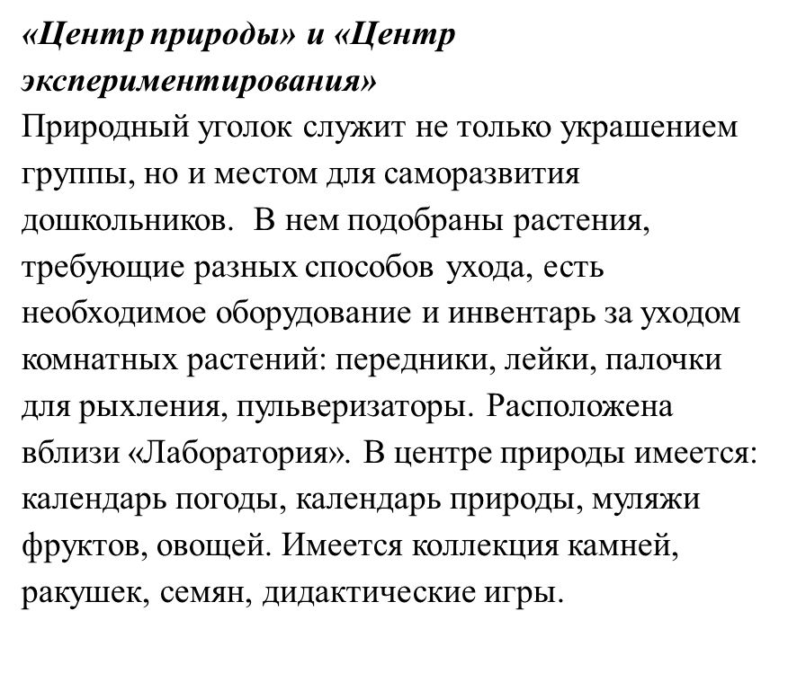
ОБЛАСТЬ «ПОЗНАВАТЕЛЬНОЕ РАЗВИТИЕ»

Slide 23
ПопппПпп
Пополнить уголок природы комнатными растениями
В соответствии с ФГОС и оформить календарь погоды.
Центр «Конструирования»
Центр «Сенсорного и математического развития»

Slide 24
ПопппПпп
Центр «Сенсорного и математического развития»
Центр «Патриотического воспитания»
Пополнить материалами о крае, о достопримечательностях города Барнаула.

Slide 25
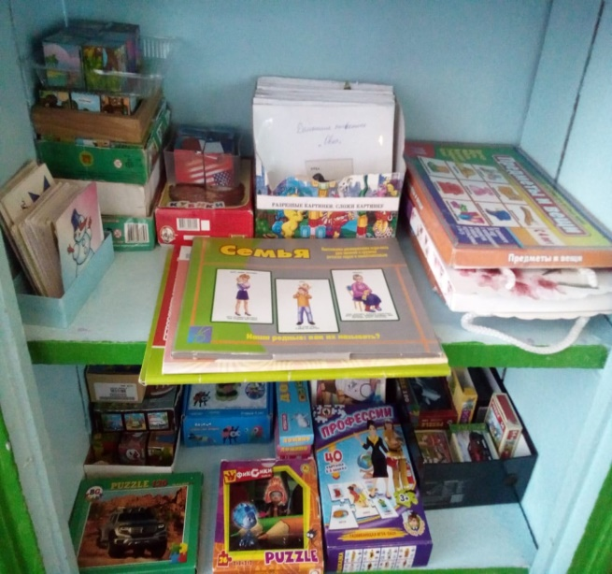
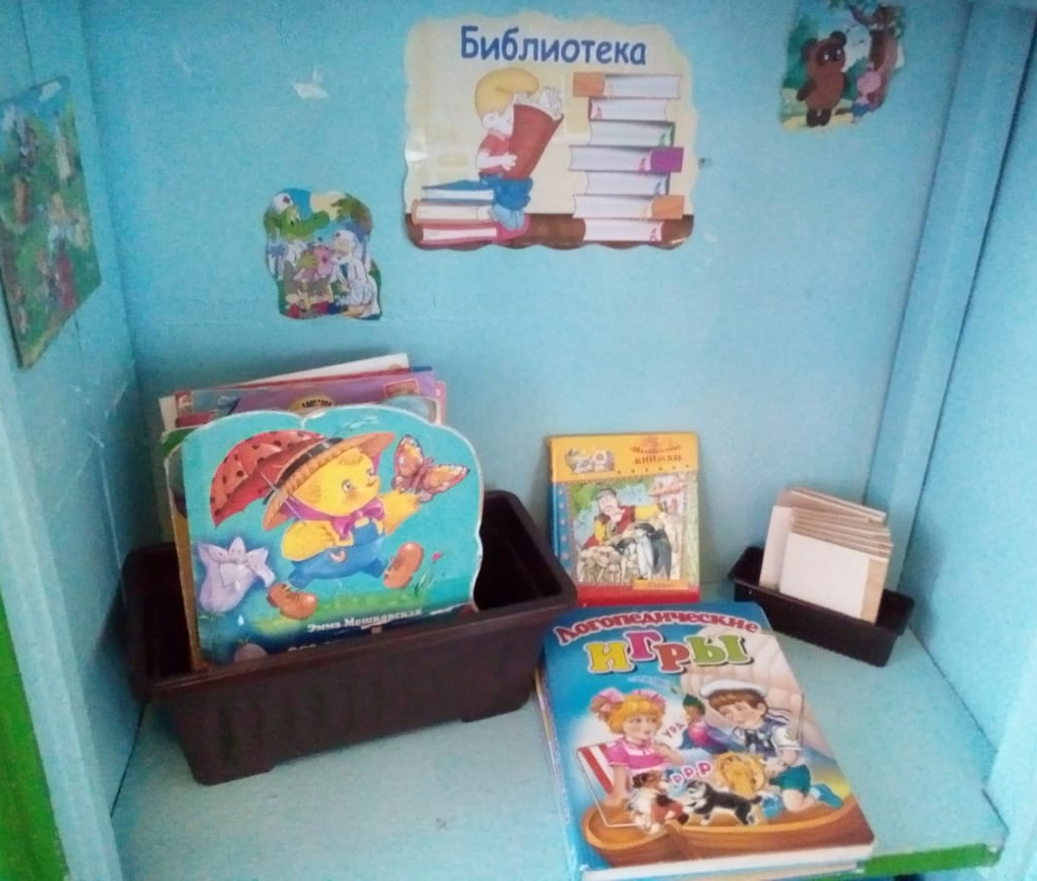
РЕЧЕВОЕ РАЗВИТИЕ
Центр «книги». Центр «Речевое развитие»
Что за чудо эти книжки!
Очень любят их детишки!

Slide 26
ОБЛАСТЬ «РЕЧЕВОЕ РАЗВИТИЕ»
В центре развития речи имеются игры на развитие звуковой культуры речи, грамматического строй речи, формирования словаря. Сделаны пособия, раздаточный материал для развития устной речи, игры на звукоподражание, игры и пособия для развития речевого дыхания, игры и пособия для развития фонематического слуха и звукопроизношения. Картотека артикуляционных игр и упражнений, игры для развития связной речи. Художественная литература соответственно возрасту и тематического планирования.
Пополнить демонстрационным материалом по обучению грамоте, картинками для составления рассказов « что с начало, что потом», портретами писателей и поэтов, библиотеку – новыми книжками.

Slide 27
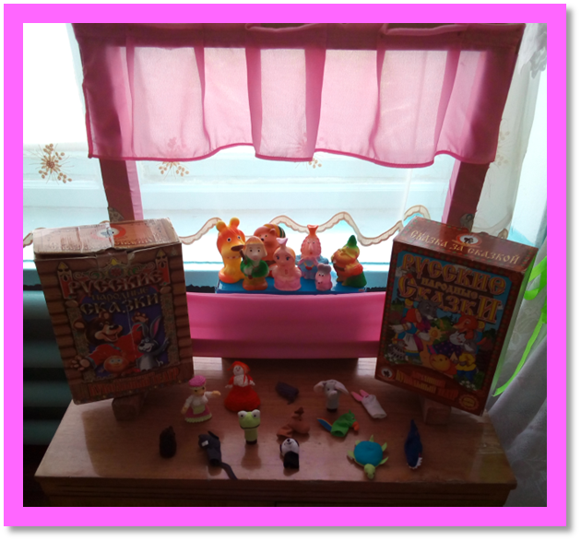
ХУДОЖЕСТВЕННО- ЭСТЕТИЧЕСКОЕ РАЗВИТИЕ
ЦЕНТР «МУЗЫКАЛЬНО -ТЕТРАЛИЗОВАННОЙ ДЕЯТЕЛЬНОСТИ»»
В нашей группе все актеры,
Кукловоды и танцоры.
Каждый день и каждый час
Мы хотим играть для Вас!!!

Slide 28
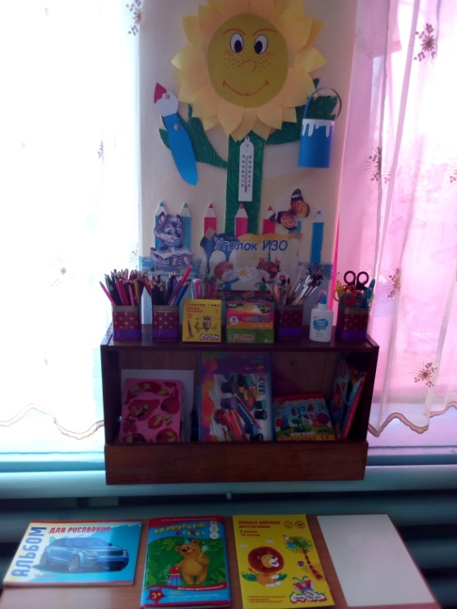
Центр изобразительной деятельности
Мне кричат, а я не слышу.
То есть слышу, но молчу.
Я рисую то, что вижу, —
отвлекаться не хочу!

Slide 29
ОБЛАСТЬ «ХУДОЖЕСТВЕННО-ЭСТЕЕТИЧЕСКОЕ РАЗВИТИЕ»
Центр «Музыкально-театрализаванной деятельности».
Имеются следующие виды театров: пальчиковый, настольный, деревянный, би-ба-бо; большая и малая ширма.
Также в группе имеется уголок «Ряжения», где дети очень любят надевать разнообразные наряды. Имеются разнообразные детские музыкальные инструменты, иллюстрации с музыкальными инструментами.
Дополнить, иллюстрациями с портретами композиторов.

Slide 30
Центр ИЗО
Дополнить портретами художников, демонстрационным материалом по народно –прикладному искусству.

Slide 31
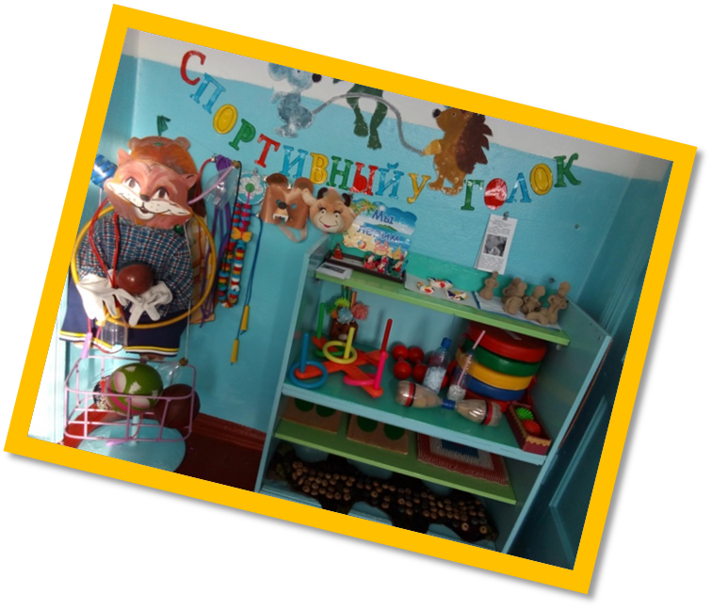
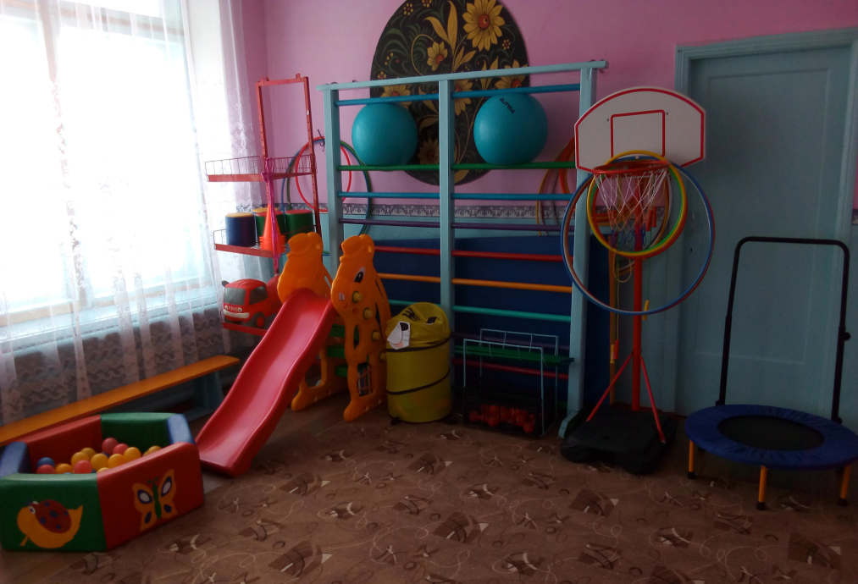
ФИЗИЧЕСКОЕ РАЗВИТИЕ
Центр «физического развития». Спортивный уголок
Если день начать с зарядки,
Значит, будет всё в порядке.

Slide 32
ОБЛАСТЬ «ФИЗИЧЕСКОГО РАЗВИТИЕ»
Центр «Физического развития»
Спортивный уголок

Slide 34
3. Заключительный этап
*Мониторинг результативности проекта, степени достижения поставленной цели
*Систематизация материалов работы МБДОУ по теме проекта.
*Заключительный смотр-конкурс на лучшую организацию предметно-развивающей среды в ДОУ.
*Методические материалы «Проектирования развивающей среды с учётом новых требований ФГОС ДО с целью создания благоприятных условий развития детей в соответствии с их возрастными и индивидуальными особенностями.

Slide 35
Вывод (Заключение)
Правильно организованная предметная развивающая среда, направленная на личностно - ориентированное развитие ребёнка, стимулирует общение, любознательность, способствует развитию таких качеств, как инициативность, самостоятельность, творчество. Предметная среда, организованная с учётом индивидуализации пространства жизни ребёнка, отличается динамизмом. Дети чувствуют себя компетентными, ответственными и стараются максимально использовать свои возможности и навыки. Важно ещё то, что работа по обновлению предметной среды объединяет всех участников образовательного процесса: педагогов, детей и родителей. Такая предметная развивающая среда не остаётся постоянной, она всегда открыта к изменениям, дополнениям в соответствии с меняющимися интересами детей

Slide 36
В ходе реализации проекта формируются ключевые компетентности
Информационная
Социально-коммуникативная
Технологическая
- Умение планировать этапы своей деятельности.
- Умение довести начатое дело до конца.
- Умение устанавливать причинно-следственные связи.
- Умение планировать этапы своей деятельности.
- Умение довести начатое дело до конца.
- Умение устанавливать причинно-следственные связи.
- Умение получать необходимую информацию в общении.
- Умение принимать участие в коллективных делах.
- Умение уважительно относиться к окружающим людям.
- Умение взаимодействовать по системе ребёнок – взрослых

Slide 37
Дальнейшее развитие проекта
в перспективе работы группы
Участие воспитанников в организации ПРС
Участие родителей в организации ПРС группы «Смешарики»

Slide 38
Рекомендация по организации ПРС
1.Среда должна выполнять образовательную, развивающую, воспитывающую, стимулирующую, организованную, коммуникативную функции. Но самое главное – она должна работать на развитие самостоятельности и самодеятельности ребенка с опорой на личностно-ориентированную модель взаимодействия между воспитанниками и взрослыми
2.Необходимо гибкое и вариативное использование пространства. Среда должна служить удовлетворению потребностей и интересов ребенка.
3. Форма в дизайне детского сада ориентирована на безопасность и возраст детей.
4.Организуя предметную среду в групповом помещении необходимо учитывать закономерности психического развития, показатели их здоровья, психофизиологические и коммуникативные особенности, уровень общего и речевого развития, а также показатели эмоционально-потребностной сферы.
5. Пространство группового помещения должно быть полифункционально. Элементы декора должны быть легко сменяемыми
6. Цветовая палитра должна быть представлена теплыми, пастельными тонами.
7.При создании развивающего пространства в групповом помещении необходимо учитывать ведущую роль игровой деятельности.
8.Предметно-развивающая среда группы должна меняться в зависимости от возрастных особенностей детей, периода обучения, образовательной программы

Slide 39
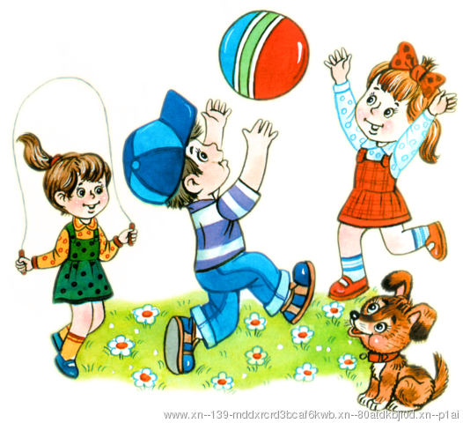
Желаю вам творчества
в этом направлении!

